Slide 1
JD Chain管理工具演示
2019-08

Slide 2
技术小白从0开始安装部署JD Chain
演 示 内 容
在全新的环境下，四方如何利用JD Chain管理工具创建数据账本
演 示 者
技术小白：姚倩
如何简单地安装网关节点
技术小白：飞甫
如何简单地安装数据检索工具
技术小白：雪黎
如何利用管理工具创建数据检索
老 司 机：光伟
如何进行穿透式检索

Slide 3
演示步骤
创建数据账本
数据穿透式检索
安装、启动Peer节点
安装、启动
Gateway节点
数据检索查询
启动管理工具
安装穿透式检索工具
创建、启动数据检索
创建公私钥
创建数据账本
定义上链数据规则
数据上链
Notes:
JD Chain是京东数字科技自主研发的区块链底层引擎，是针对企业区块链技术应用接入门槛高、业务适用性差、性能不足、操作复杂等问题，而设计开发的区块链框架和系统。它提供了一个面向企业应用场景的通用区块链框架系统，支持JAVA的SDK与合约代码，能够作为企业级区块链基础设施，为商业应用创新提供高效、灵活和安全的解决方案。

Slide 4
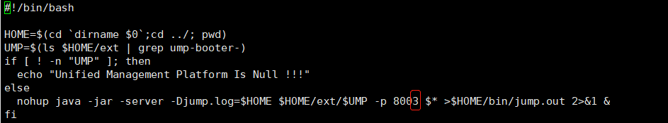
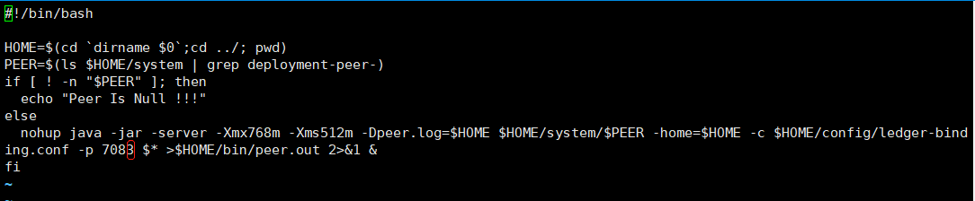
安装peer节点、启动管理工具
① 确定路径 cd /export/jdchain
② 解压Peer节点安装包 unzip jdchain-peer-1.1.0-SNAPSHOT.zip –d peerX
③ 确定路径 cd /export/jdchain/peerX/bin
④ 修改jump端口 vi jump-start.sh
⑤ 修改peer启动端口 vi startup.sh
⑥启动管理工具 sh jump-start.sh
Notes:
JD Chain按功能层次分为4个部分：网关服务、共识服务、数据账本和工具包。

Slide 5
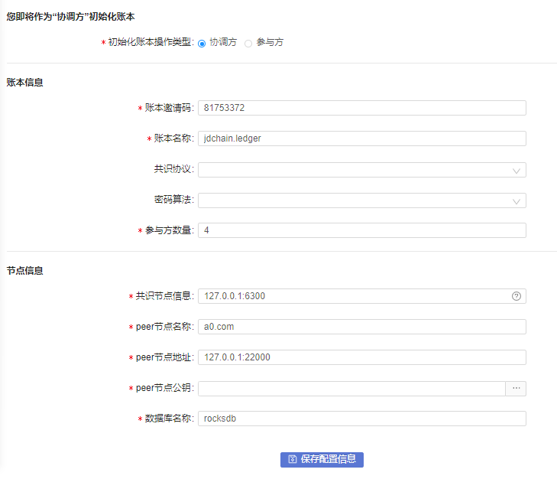
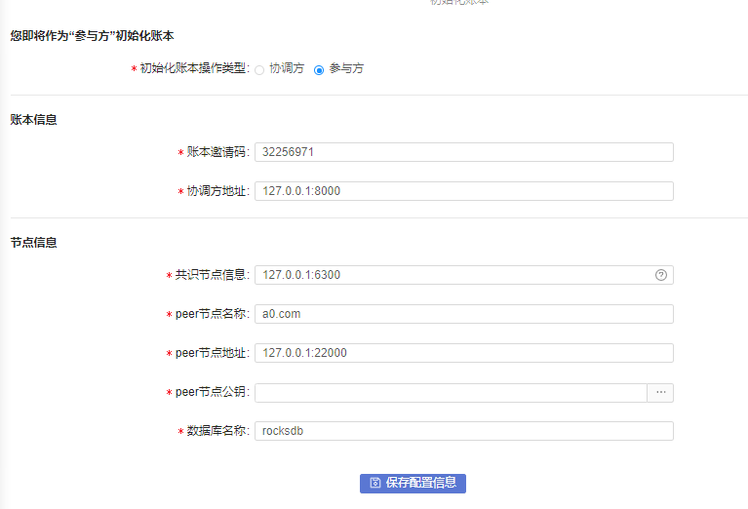
四方共同创建数据账本
协调方配置信息
参与方配置信息
Notes:
JD Chain按功能层次分为4个部分：网关服务、共识服务、数据账本和工具包。

Slide 6
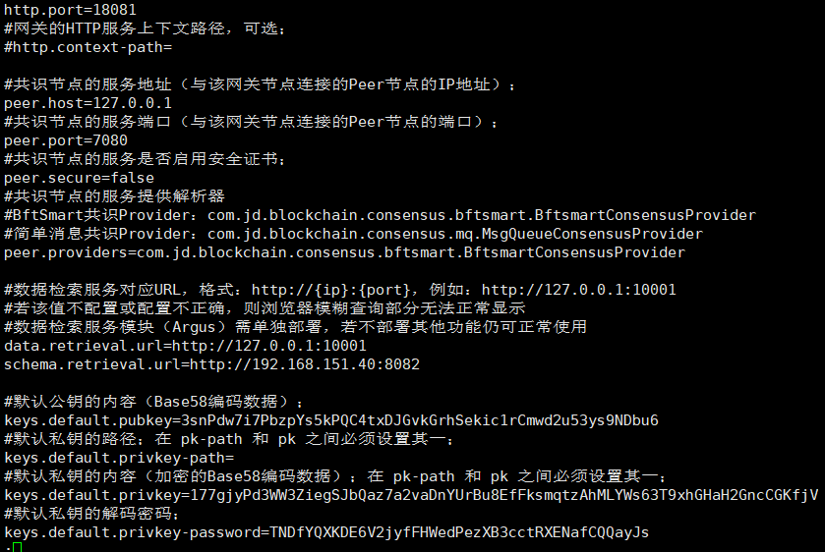
安装Gateway节点
① 确定路径 cd /export/jdchain
② 解压Gateway节点安装包
unzip jdchain-gateway-1.1.0-SNAPSHOT.zip –d gw
③ 管理端查看公、私钥
④ 查看加密后的口令
cd peer0 → cd config/keys → more *.pwd
⑤ 修改端口 、添加公私钥
cd /export/jdchain/gw/config
vi gateway.conf
⑥ 启动管理工具 sh startup.sh
Notes:
JD Chain按功能层次分为4个部分：网关服务、共识服务、数据账本和工具包。

Slide 7
数据穿透式检索
① 确定路径 cd /export
② 解压argus节点安装包
tar -xzvf chain_explorer.tar.gz
③ 启动Dgraph数据库
④ 启动argus
sh schema.sh
sh start_api_server.sh
sh converter2_start.sh
sh value_indexer_start.sh
⑤ 数据上链规则
Id dest items source
cd /export/chain_explorer
nohup dgraph zero > dgraph_zero.log 2>&1 &
mkdir dgraph_log
nohup dgraph alpha --lru_mb 2048 --zero localhost:5080 --port_offset 10 --log_dir dgraph_log > dgraph_alpha.log 2>&1 &
Notes:
Items = FIN001|5000 2条 dest“:”KA001 3条 source":"FIN001 5

Slide 8
谢谢！

